Slide 1
¿Qué Y DÓNDE?
COMPRENSIÓN DE PREGUNTAS DE ACCIONES Y LUGARES
Autora: Psicóloga educativa Karen Marcela Herrera Chang
Procedencia de las imágenes SOYVISUAL (https://www.soyvisual.org).
Licencia: CC (BY-NC-SA). Fundación Orange.

Slide 2
INSTRUCCIONES
DEBERÁS OBSERVAR LAS IMÁGENES Y RESPONDER A LAS PREGUNTAS DE FORMA ABREVIADA

Slide 3
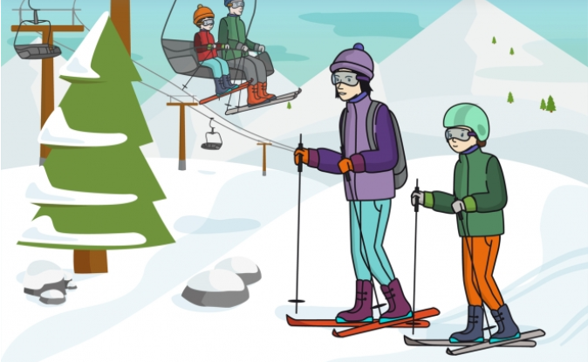
¿Qué hacen LA MADRE Y SU HIJO?
¿DÓNDE ESTÁN?

Slide 4
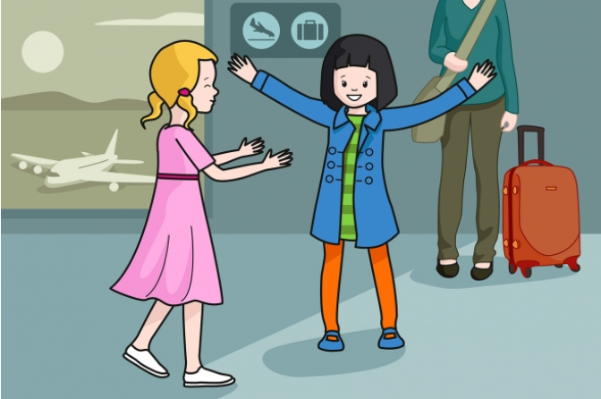
¿QUÉ HACEN LAS NIÑAS?
¿DÓNDE ESTÁN LAS NIÑAS?

Slide 5
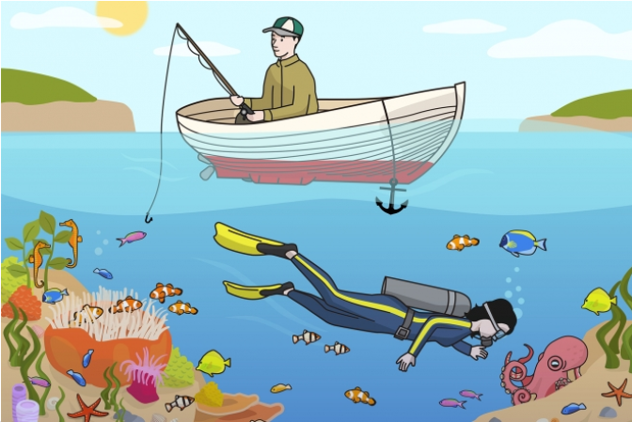
¿Qué hace el chico?
¿DÓNDE ESTÁ el chico?

Slide 6
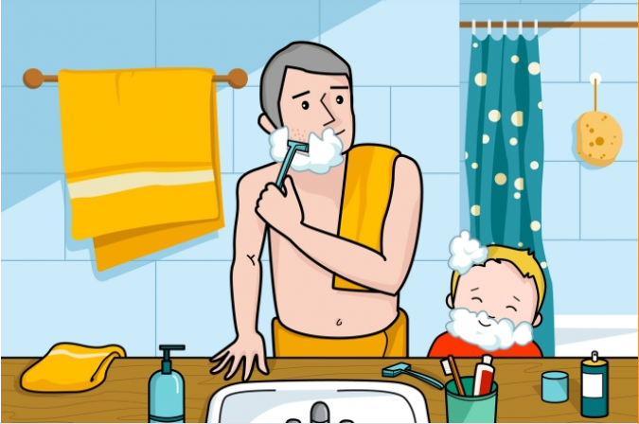
¿Qué hace EL PADRE?
¿DÓNDE ESTÁN EL PADRE Y SU HIJO?

Slide 7
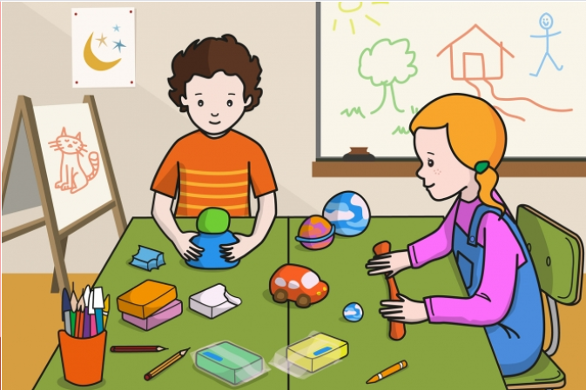
¿QUÉ HACEN LOS ALUMNOS?
¿DÓNDE ESTÁN LOS ALUMNOS?

Slide 8
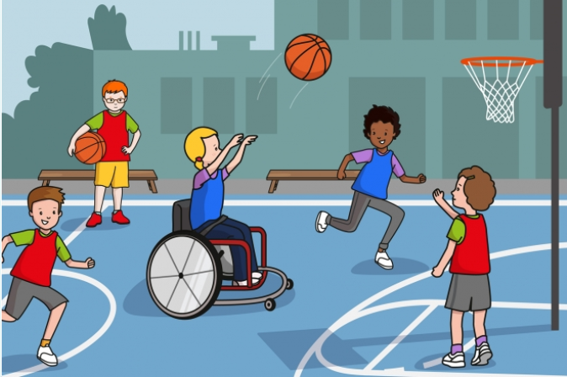
¿QUÉ HACE LOS/AS NIÑOS/AS?
¿DÓNDE ESTÁN LOS/AS NIÑOS/AS?

Slide 9
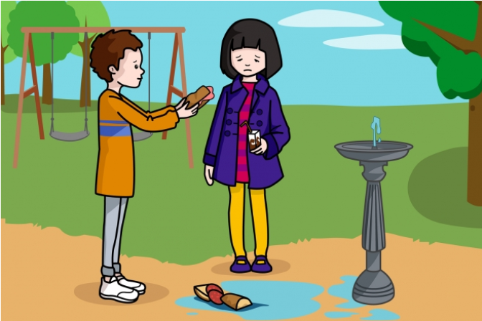
¿QUÉ HACE EL NIÑO?
¿DÓNDE ESTÁN LOS NIÑOS?

Slide 10
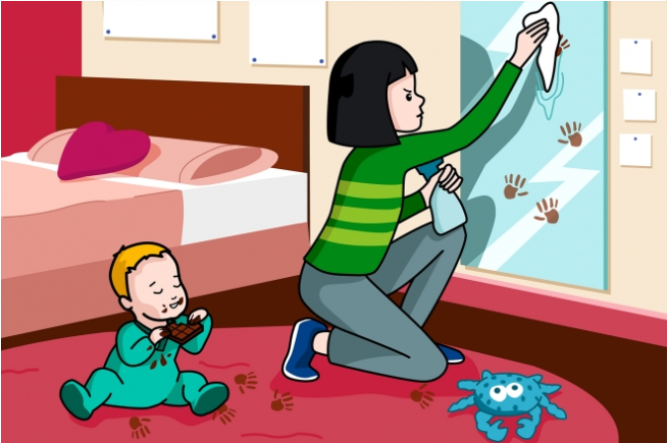
¿Qué hace La MADRE?
¿DÓNDE ESTÁN LA MADRE Y SU BEBE?

Slide 11
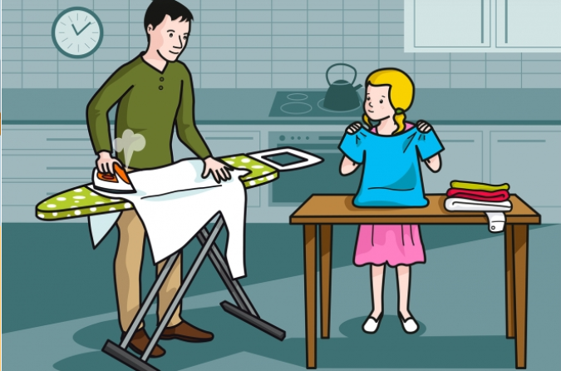
¿Qué hace EL PADRE?
¿DÓNDE ESTÁN EL PADRE Y LA HIJA?

Slide 12
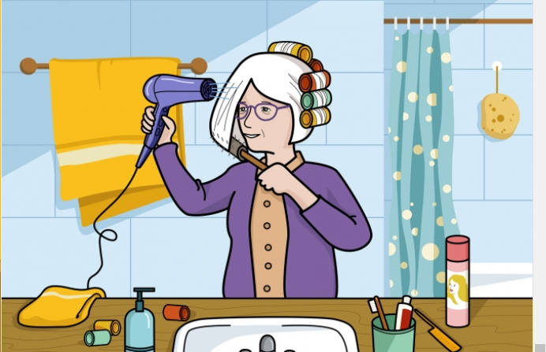
¿Qué hace La ABUELA?
¿DÓNDE ESTÁ LA ABUELA?

Slide 13
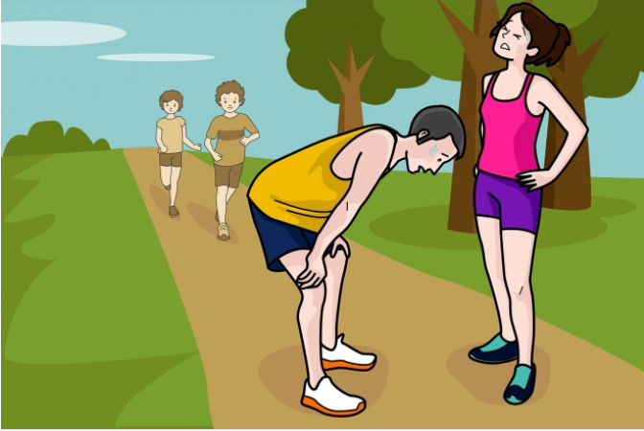
¿QUÉ HACEN LOS NIÑOS?
¿DÓNDE ESTÁN LOS NIÑOS?

Slide 14
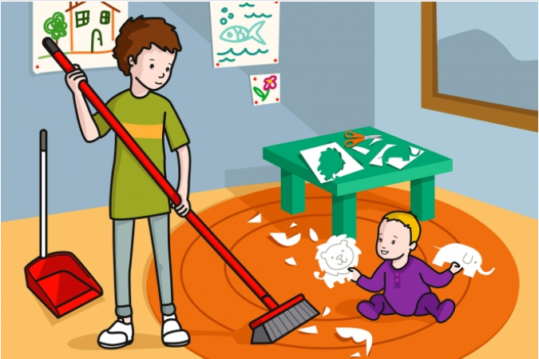
¿Qué hace EL HERMANO MAYOR?
¿DÓNDE ESTÁN LOS HERMANOS?

Slide 15
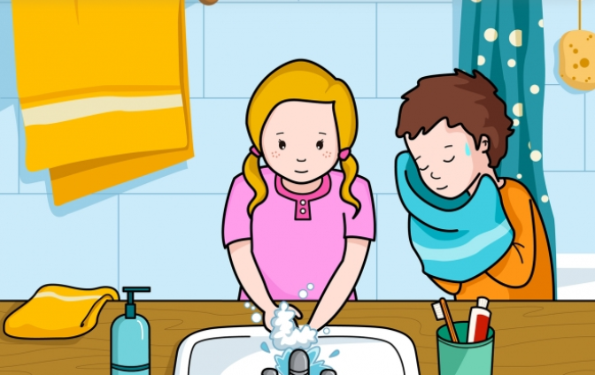
¿Qué hace La niña?
¿DÓNDE ESTÁ LA niña?

Slide 16
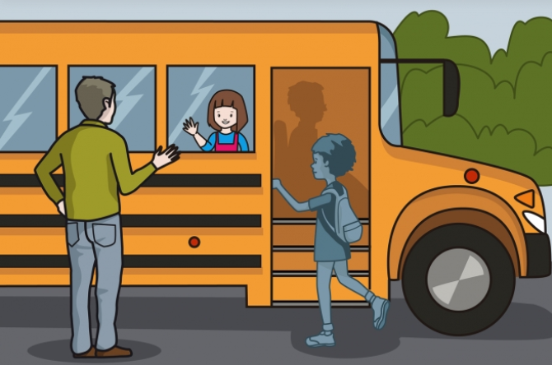
¿Qué hace La niña?
¿DÓNDE ESTÁ LA niña?

Slide 17
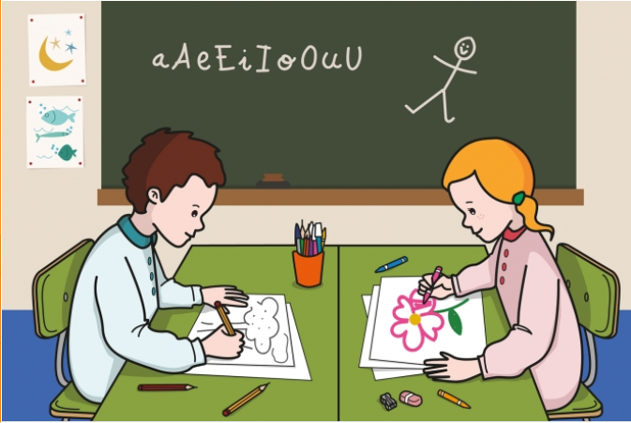
¿Qué hacen LOS ALUMNOS?
¿DÓNDE ESTÁN LOS ALUMNOS?

Slide 18
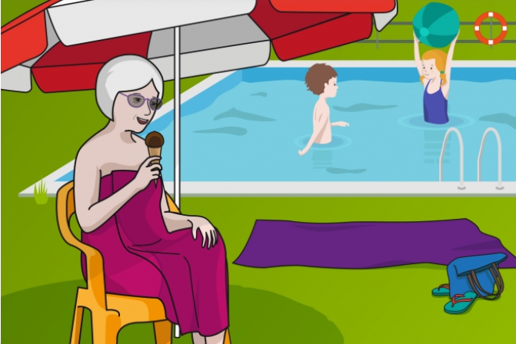
¿QUÉ HACEN LOS NIÑOS?
¿DÓNDE ESTÁ LA ABUELA?

Slide 19
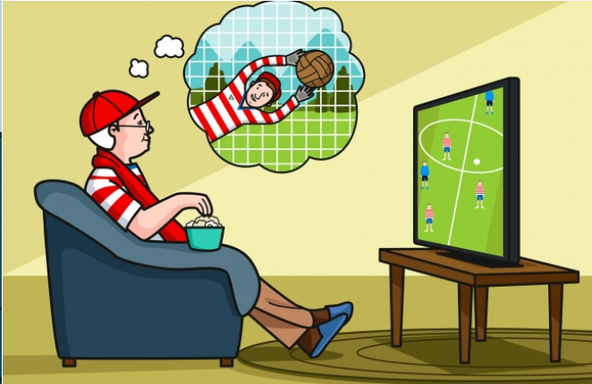
¿Qué hace EL ABUELO?
¿DÓNDE ESTÁ EL ABUELO?

Slide 20
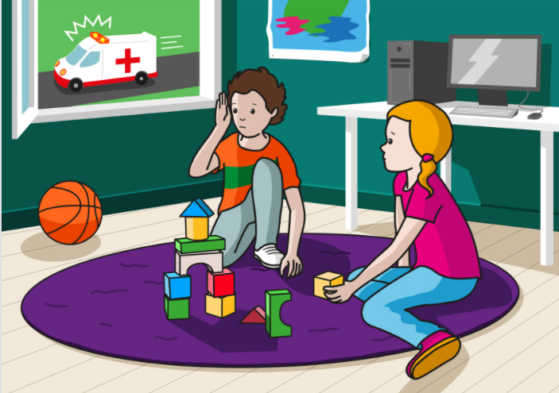
¿QUÉ HACE EL NIÑO?
¿DÓNDE ESTÁ EL NIÑO Y LA niña?

Slide 21
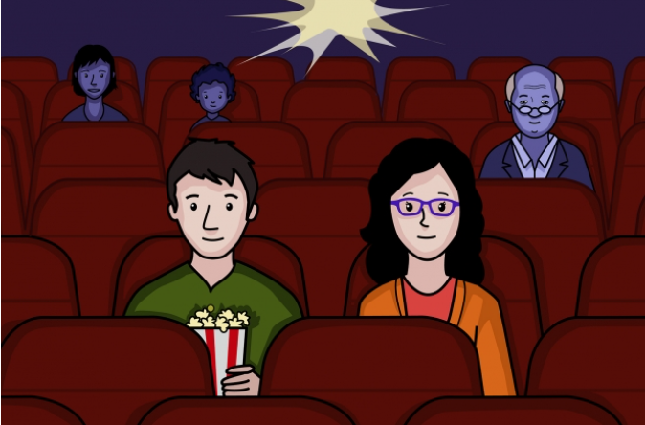
¿Qué hace LA PAREJA?
¿DÓNDE ESTÁ LA PAREJA?

Slide 22
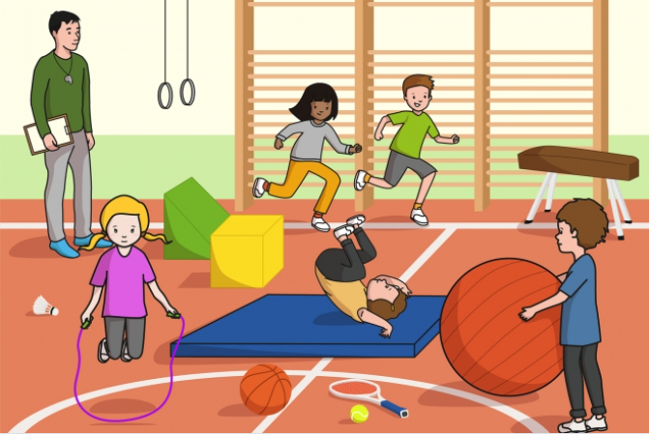
¿Qué hacen LOS/AS ALUMNOS/AS?
¿DÓNDE ESTÁN?

Slide 23

¡MUY BIEN!
Autora: Psicóloga educativa Karen Marcela Herrera Chang
Procedencia de las imágenes SOYVISUAL (https://www.soyvisual.org).
Licencia: CC (BY-NC-SA). Fundación Orange.

